Slide 1
Разработка корпоративного веб-приложения для клонирования баз данных MS SQL c возможностью управления клонами и процессами мониторинга
Высший колледж информатики Университета (ВКИ НГУ)
Кафедра информатики
Руководитель Лаборант МЛабИК СУНЦ НГУ | Цимбалист Г.Н.
Студентка 4 курса гр. 2207д2 | Бородина А.В.
Новосибирск
2026

Slide 2
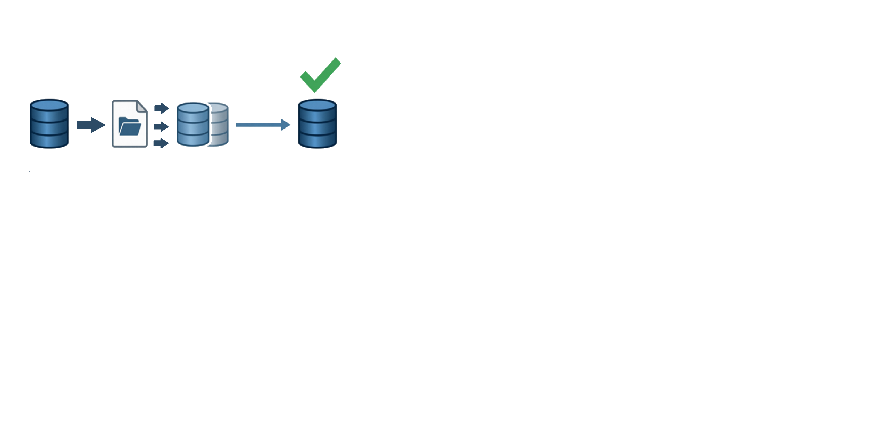
Актуальность
Программное средство разработано по заказу компании ООО «БАЙТ» («Автотрейд»).
БД
Образ
Клоны
БД

Slide 3
Цель и задачи
Цель работы: Разработка системы централизованного управления копиями баз данных Mircosoft SQL с возможностью создания образов и развёртывания клонов через веб-интерфейс на .NET Core и Blazor.
Задачи:
Разработка технического задания
Реализация функционала службы-агента, которые будет работать с базой данных на сервере.
Разработка клиентской части веб-приложения
Разработка серверной части веб-приложения, взаимодействующей с развёрнутыми агентами на серверах и клиентской часть.
Тестирование и отладка веб-приложения

Slide 4


Аналоги
Redgate SQL clone

Slide 5




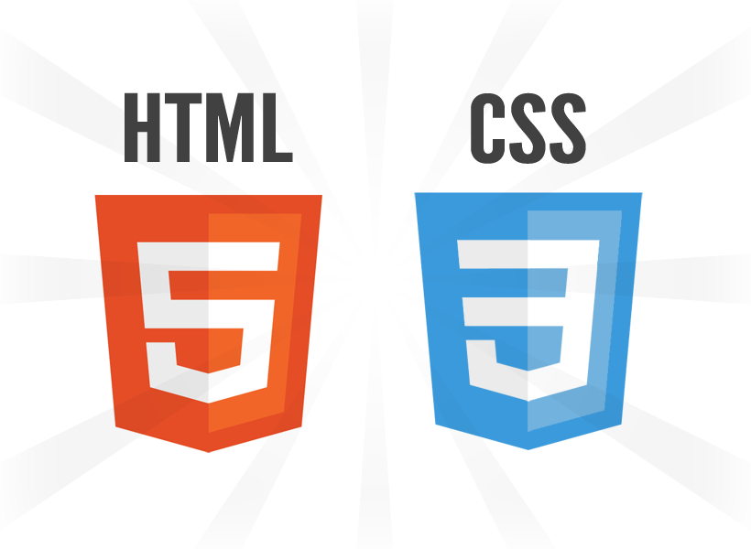

Программные средства разработки
.NET Core (ASP.NET).

Slide 6
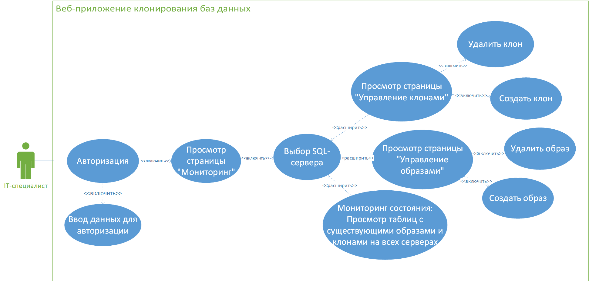
Диаграмма прецедентов

Slide 7
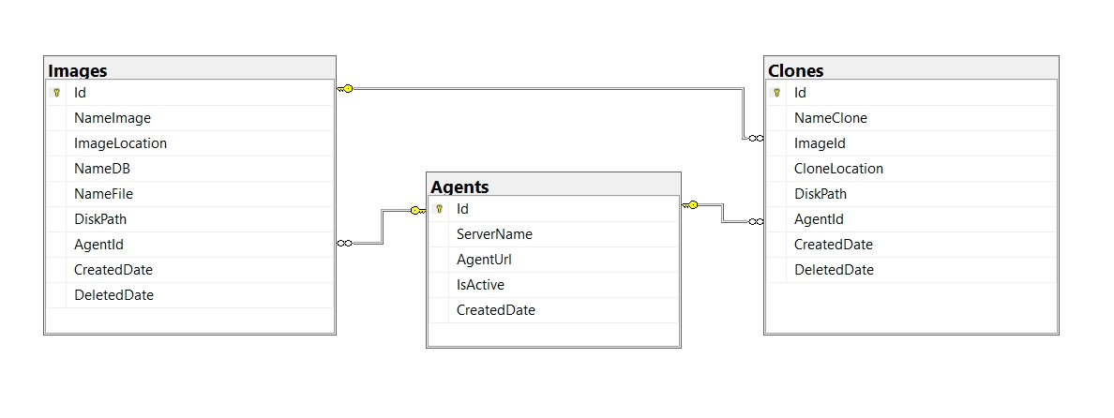
ERD-диаграмма базы данных

Slide 8
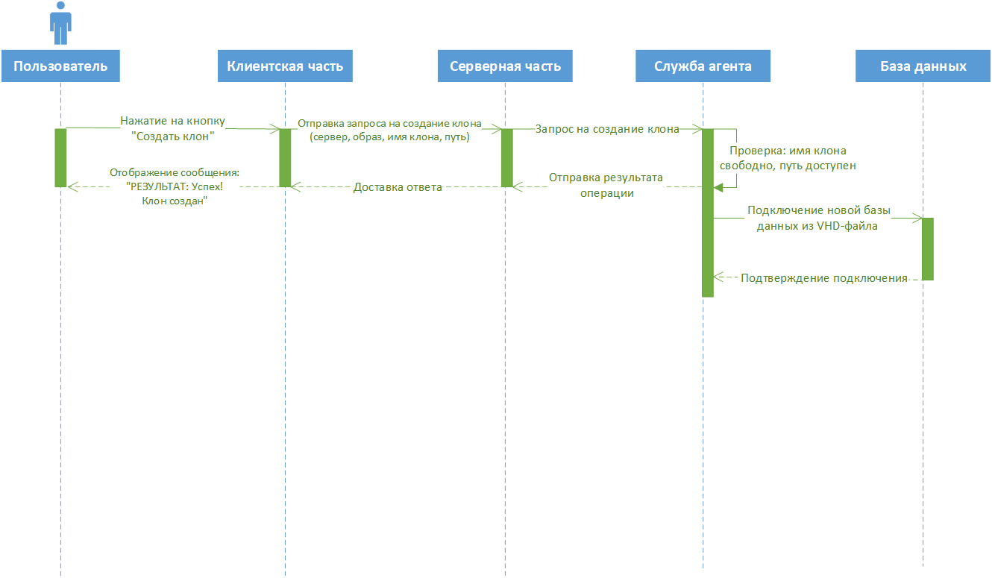
UML-диаграмма последовательности для процесса клонирования базы данных

Slide 9
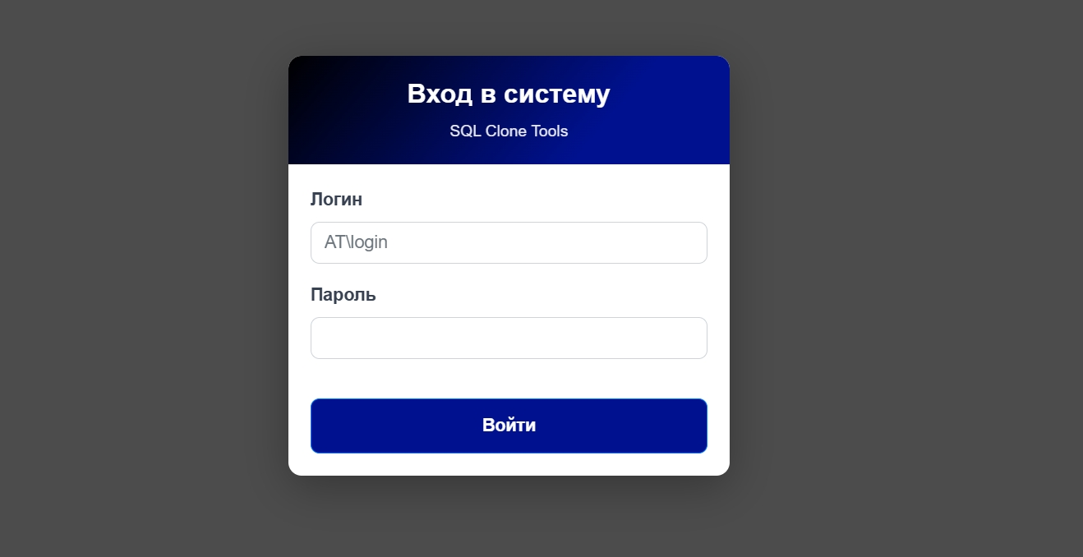
Интерфейс продукта
Окно «Авторизации»

Slide 10
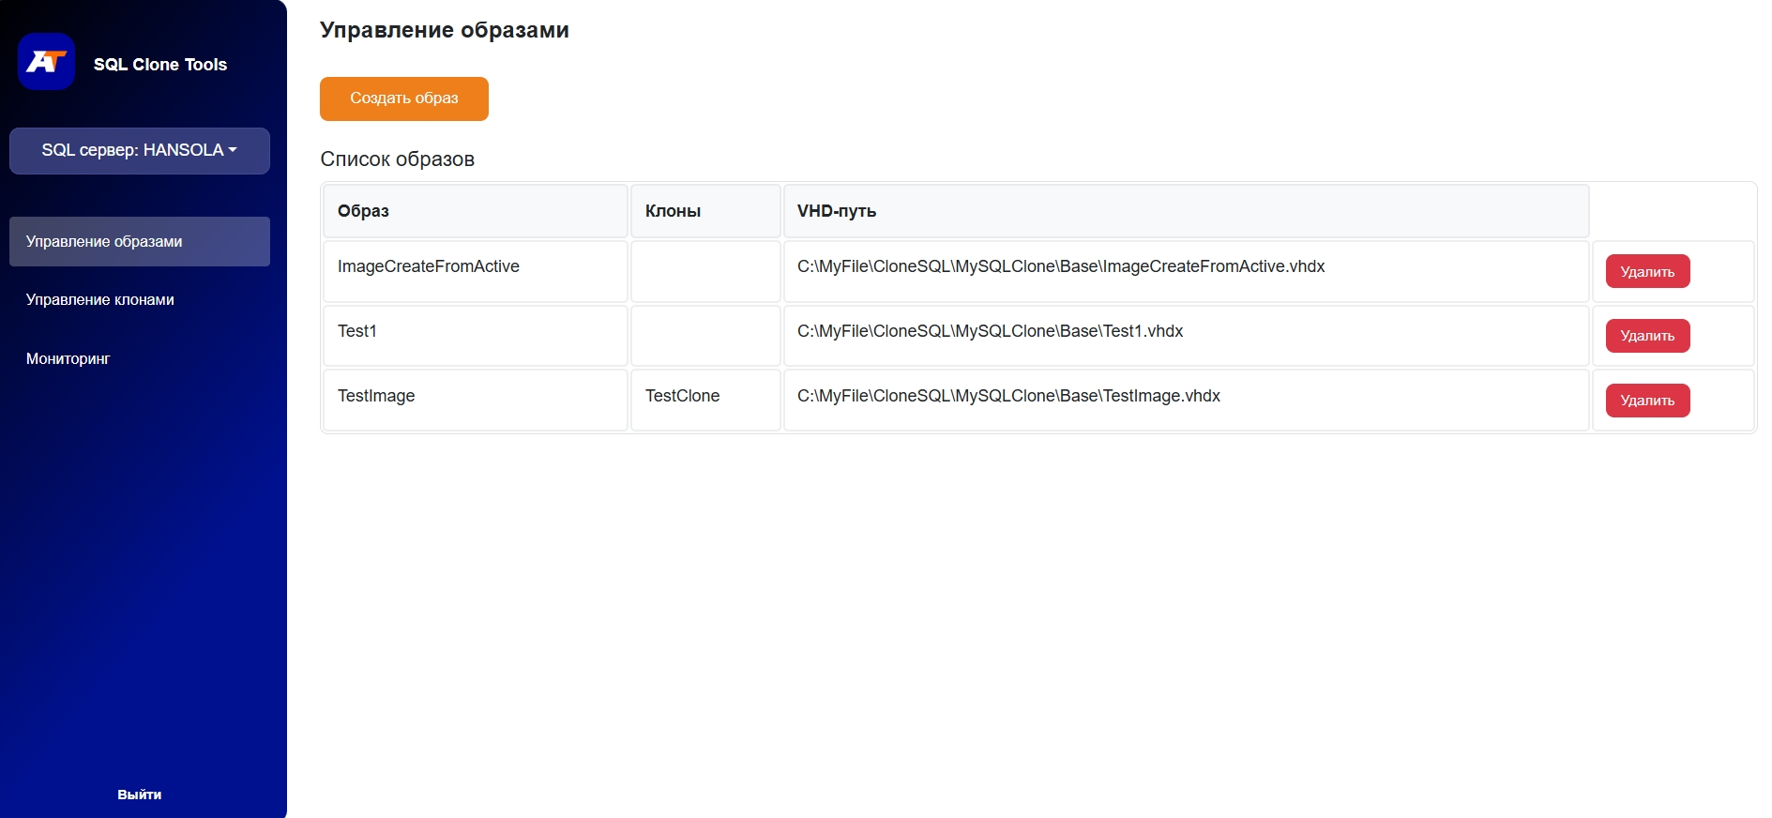
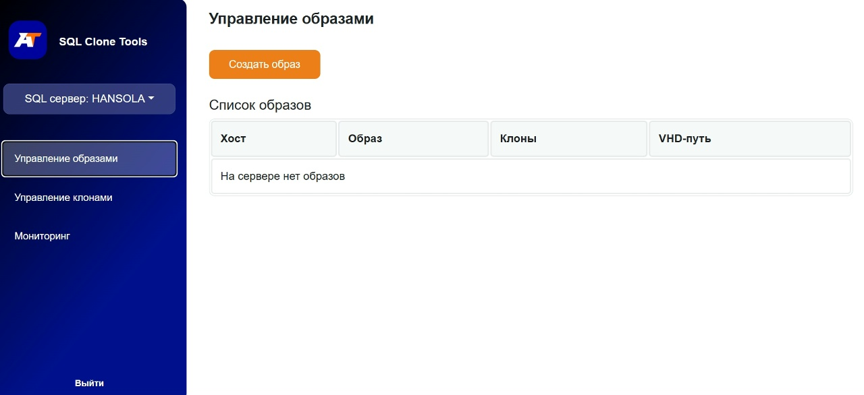
Интерфейс продукта
Страница «Управление образами»

Slide 11
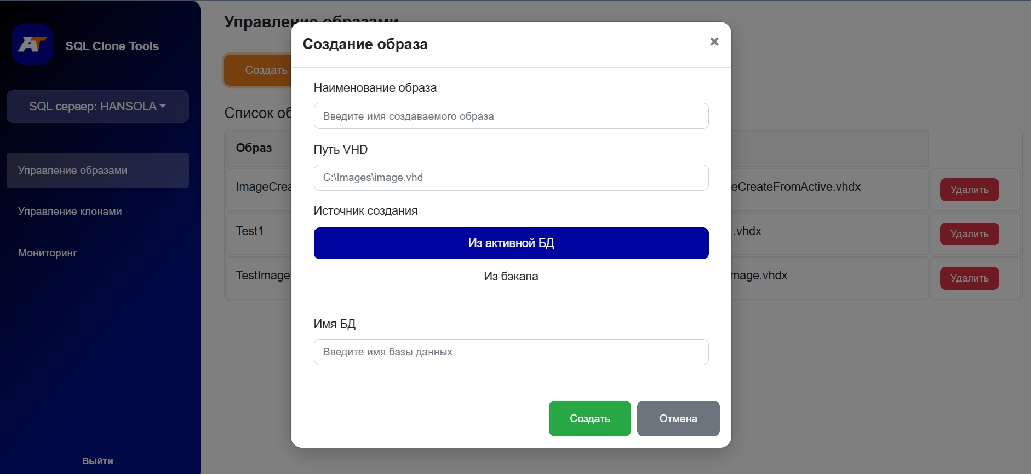
Интерфейс продукта
Страница «Управление образами» и окно создания образа

Slide 12
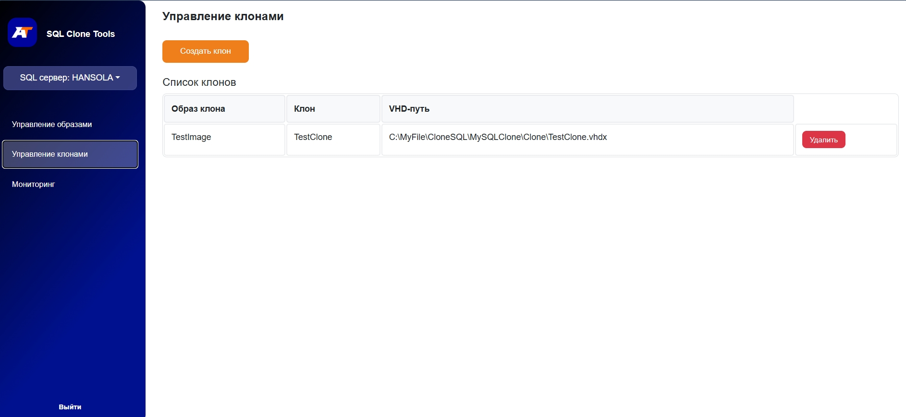
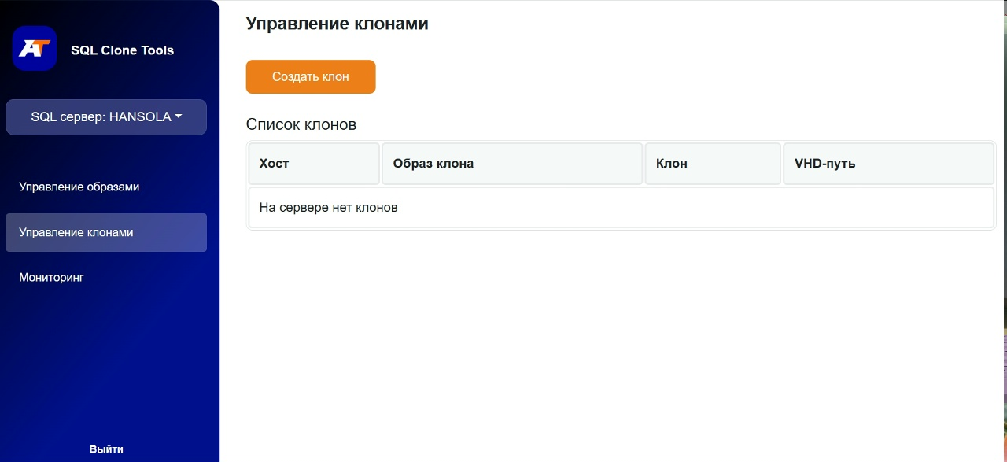
Интерфейс продукта
Страница «Управление клонами»

Slide 13
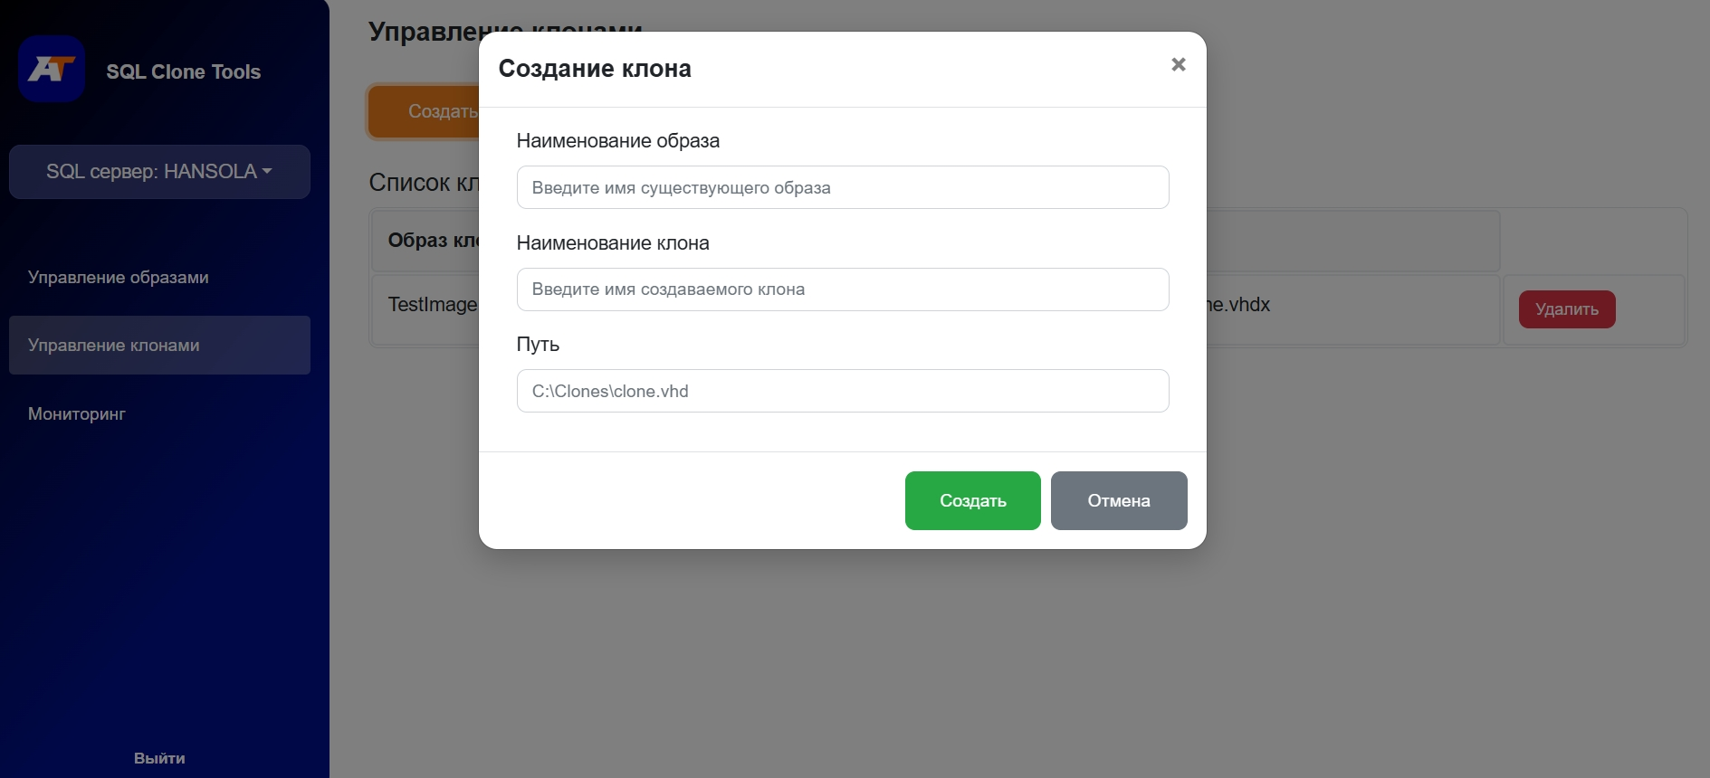
Интерфейс продукта
Страница «Управление клонами», окно создания клона

Slide 14
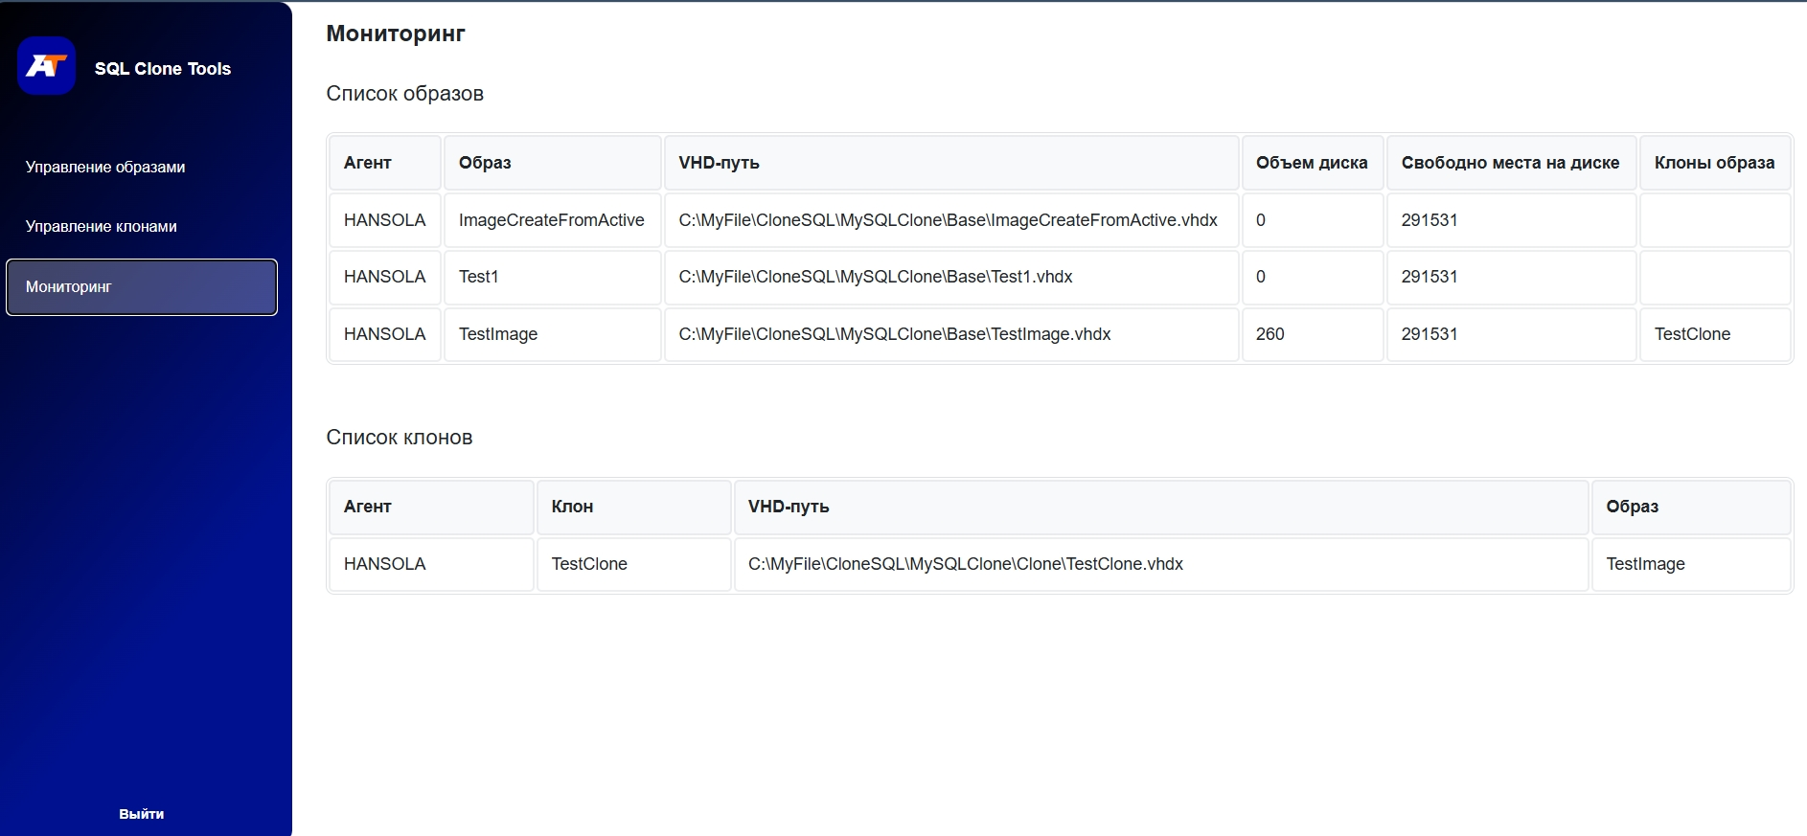
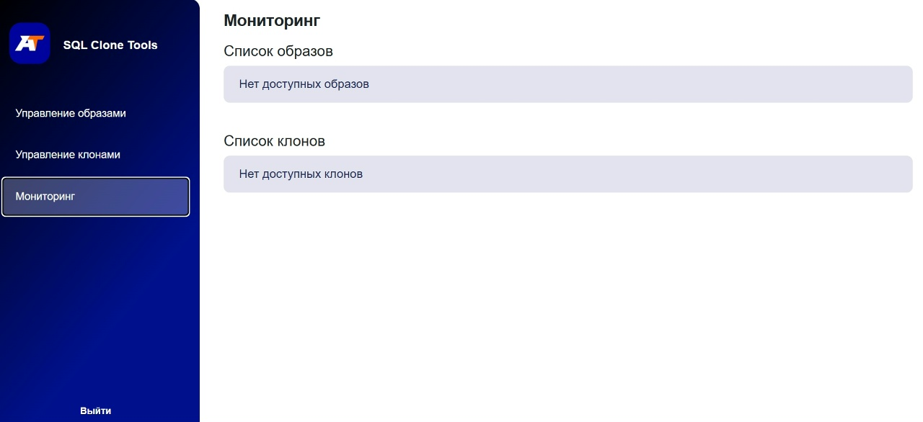
Интерфейс продукта
Страница «Мониторинг»

Slide 15
Интерфейс продукта
Страница «Мониторинг»

Slide 16
Заключение
В рамках разработки программного средства были выполнен следующие задачи:
Разработано техническое задание, согласно ключевым потребностям заказчика.
Разработан клиентская часть продукта.
Разработана серверная часть продукта.
Разработанное программное средство принято заказчиком в полном объёме и находится в процессе тестирования на его стороне.

